Slide 1
Campagne sensibilisation "âge de l'eau du robinet"
Commission locale de l’eau
Réunion du 9 février 2026

Slide 2


Campagne sensibilisation : les vidéos tutorielles
Une série de vidéos tutorielles lancée en janvier 2026
Une campagne vidéo dédiée aux équipements hydro-économes et écogestes, déclinée de la campagne globale « Age de l’eau »
avec une reprise de la mascotte, restylisée aux usages modernes en intro, réutilisée en outro de chaque vidéo

Slide 3

Les vidéo tutorielles : la série complète

Slide 4
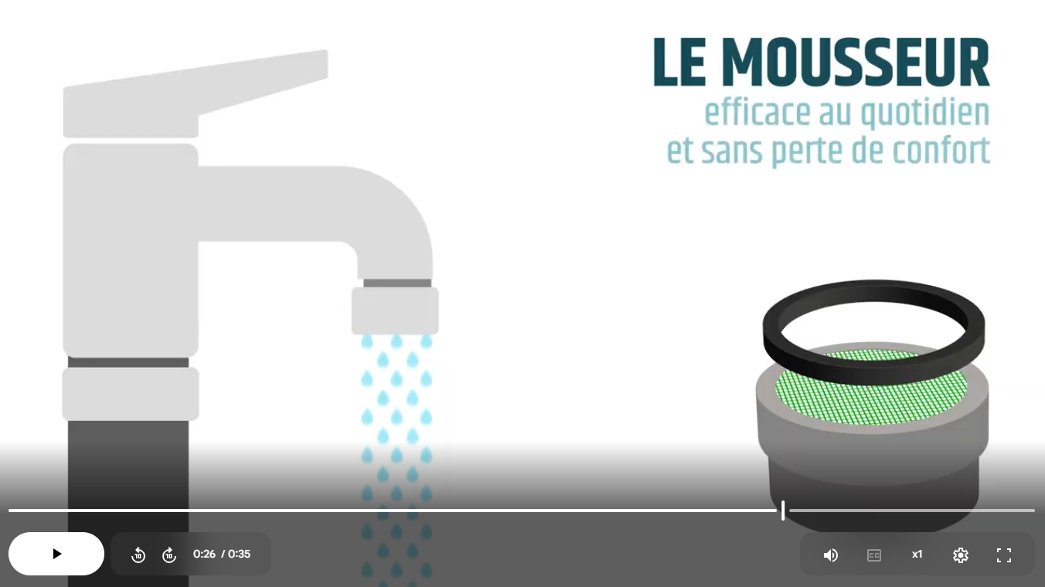
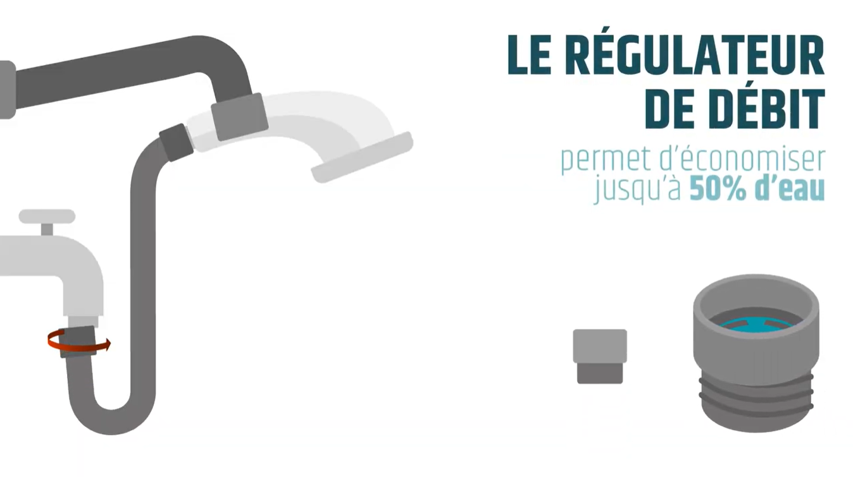

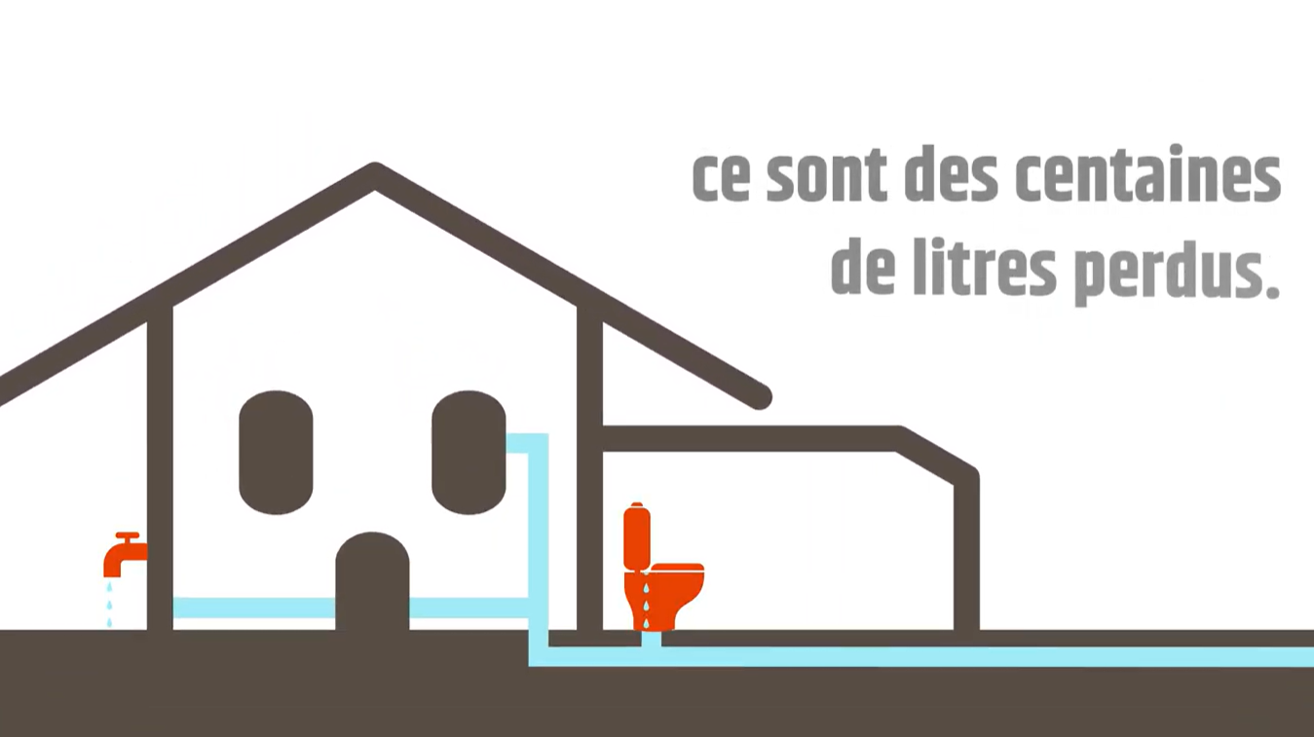


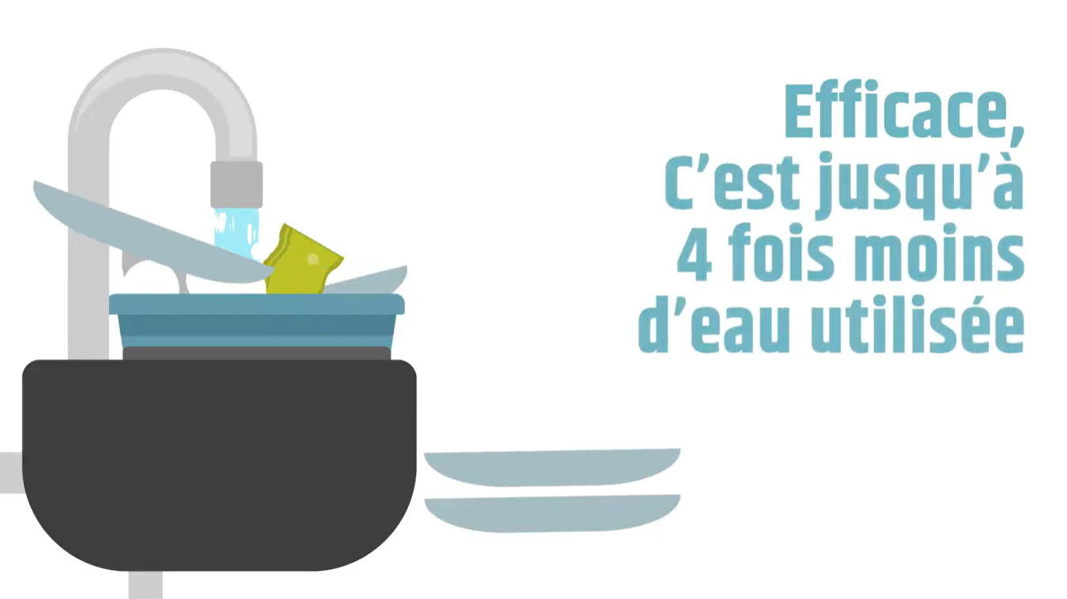
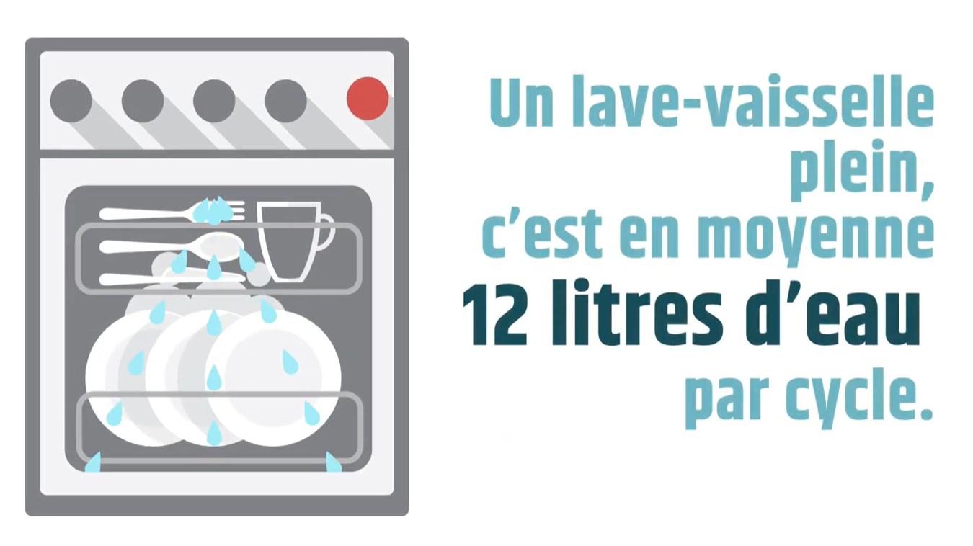

Diffusion : les vidéos déjà en ligne
Les vidéos déjà en ligne :
Mousseur : le juste débit
Pommeau : le jet adapté
Régulateur : le flux détendu
WC : 2 boutons, 0 hésitation
2ème vie, + d'économie
les fuites en fuite
la maison éco d'eau
vaisselle : pro bassine !
vaisselle : maline machine
la douche antigaspi
Sur les sites smegreg.org et jeconomiseleau.org

Slide 5
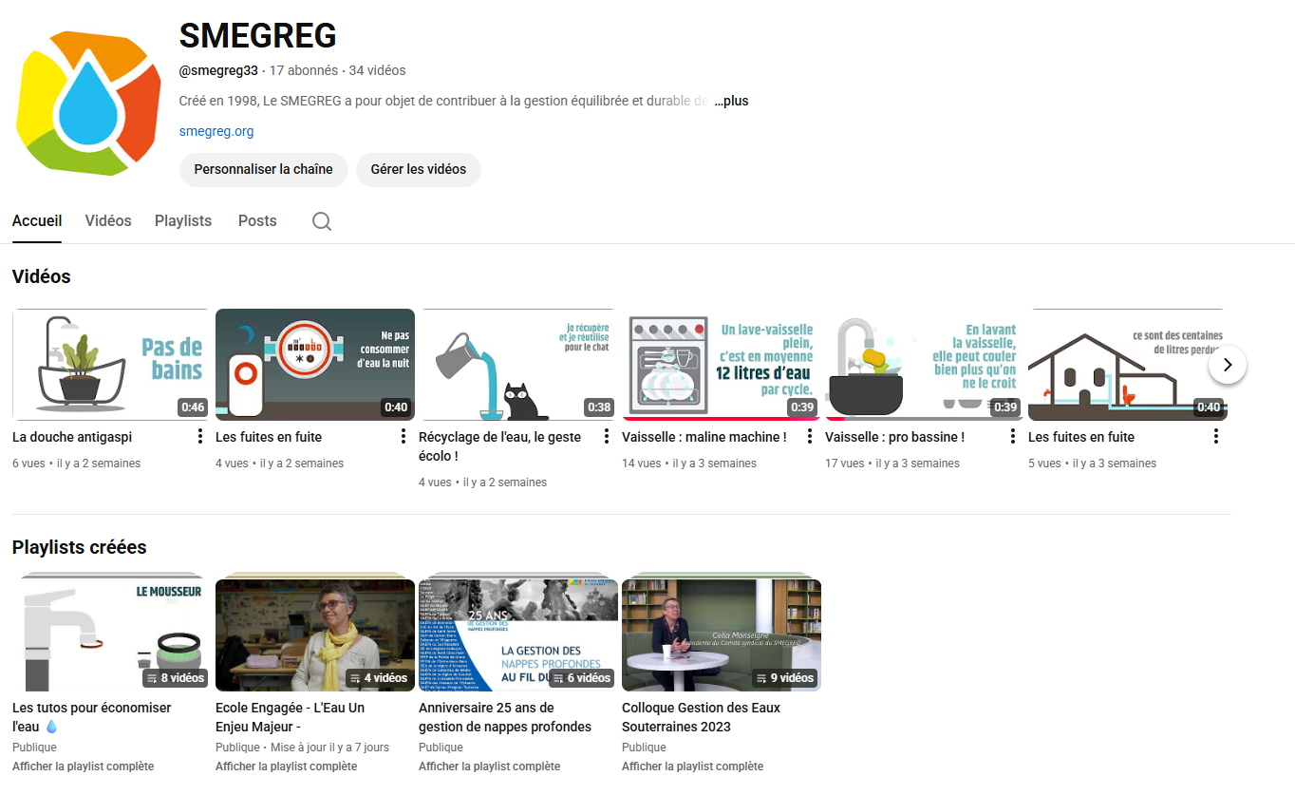
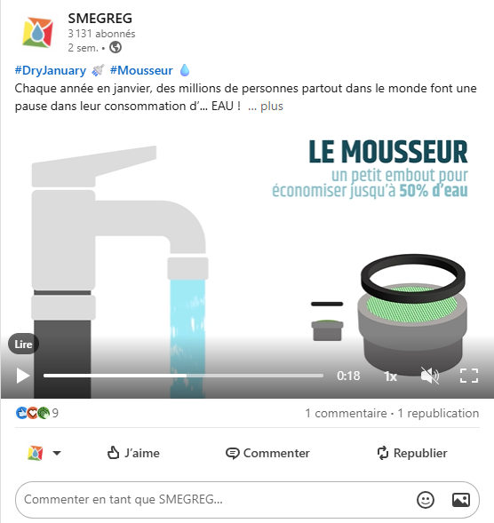

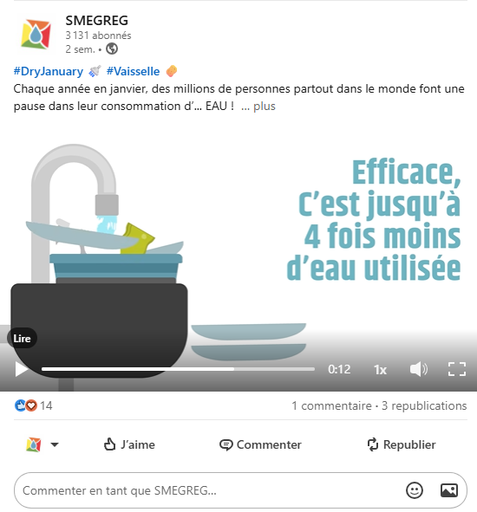
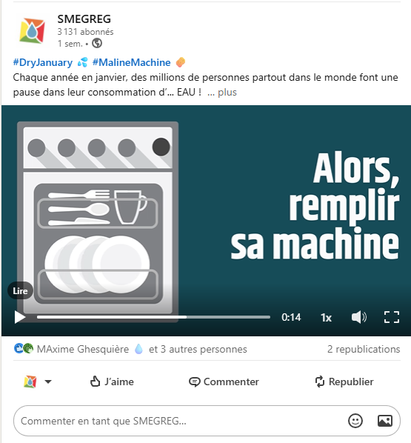
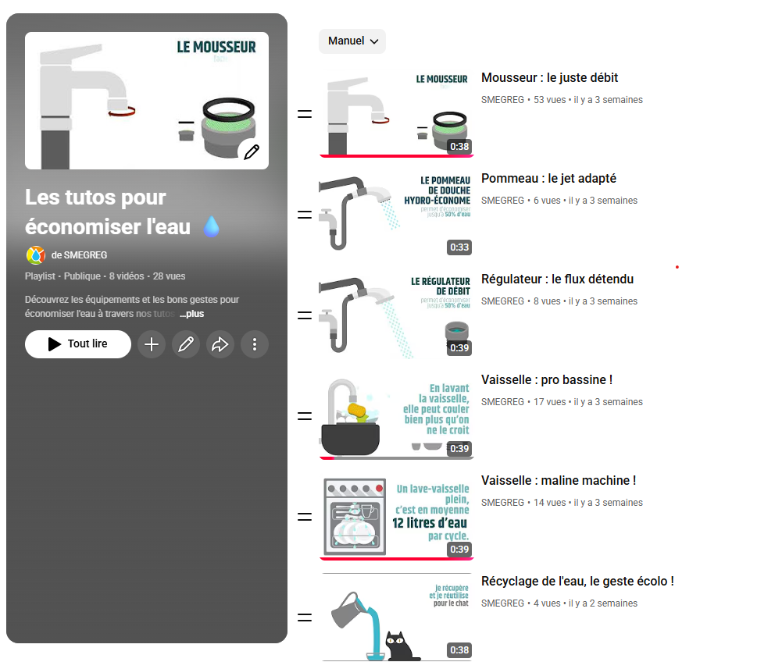
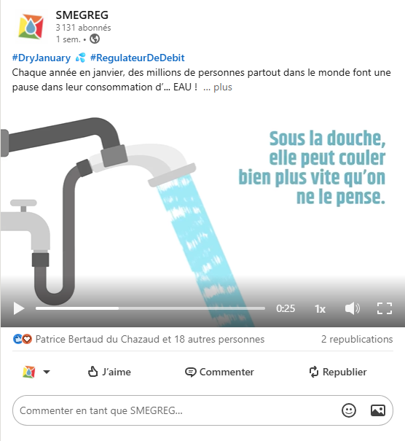

La diffusion sur les réseaux du SMEGREG
Sur la page LinkedIn
du SMEGREG
Sur la page d’accueil YouTube
    Et dans une Playlist dédiée

Slide 6


Slide 7
Diffusion : les vidéos déjà en ligne

